Slide 1
Sesión 13 · Ciencia de Datos Aplicada en Biomedicina
Sesión 13
OMOP CDM: Drug Exposure, Measurement y Tablas Derivadas
Bloque III — SQL y datos clínicos estandarizados
Dr. Antonio Daniel Martínez Gutiérrez Semestre 2027-1 · 1:30 h
Dr. Antonio Daniel Martínez Gutiérrez · 2027-1

Slide 2
Sesión 13 · Ciencia de Datos Aplicada en Biomedicina
Objetivos de la sesión
Al terminar esta sesión serás capaz de:
1. Modelar exposición a medicamentos y resultados de laboratorio en OMOP
2. Distinguir
MEASUREMENT
de
OBSERVATION
y saber dónde buscar cada dato
3. Construir y usar tablas derivadas:
DRUG_ERA
,
CONDITION_ERA
4. Manejar unidades y valores implausibles sin destruir la señal
Dr. Antonio Daniel Martínez Gutiérrez · 2027-1
2

Slide 3
Sesión 13 · Ciencia de Datos Aplicada en Biomedicina
Agenda
1.
DRUG_EXPOSURE
: qué signiﬁca realmente una ﬁla
2. De exposiciones a eras de tratamiento
3.
MEASUREMENT
: resultados con valor
4.
MEASUREMENT
contra
OBSERVATION
5. El inﬁerno de las unidades
6. Otras tablas relevantes
7. Calidad de datos
8. Patrones de consulta
Laboratorio: farmacoepidemiología sobre tu base OMOP
Dr. Antonio Daniel Martínez Gutiérrez · 2027-1
3

Slide 4
Sesión 13 · Ciencia de Datos Aplicada en Biomedicina
1.
DRUG_EXPOSURE
Dr. Antonio Daniel Martínez Gutiérrez · 2027-1
4

Slide 5
Sesión 13 · Ciencia de Datos Aplicada en Biomedicina
Una fila no siempre significa lo mismo
drug_concept_id -- QUÉ (RxNorm, estándar)
drug_exposure_start_date -- desde cuándo
drug_exposure_end_date -- hasta cuándo… si es que se sabe
days_supply -- para cuántos días se surtió
quantity, refills -- cuánto y cuántas veces
drug_type_concept_id -- ← lo más importante y lo más ignorado
drug_type_concept_id
te dice el nivel de evidencia:
Tipo
Signiﬁca
¿El paciente lo tomó?
Prescripción escrita
el médico lo indicó
quizá ni lo recogió
Dispensación en farmacia
alguien lo recogió
probablemente
Administración en hospital
se lo dieron en la vena
sí
Dr. Antonio Daniel Martínez Gutiérrez · 2027-1
5

Slide 6
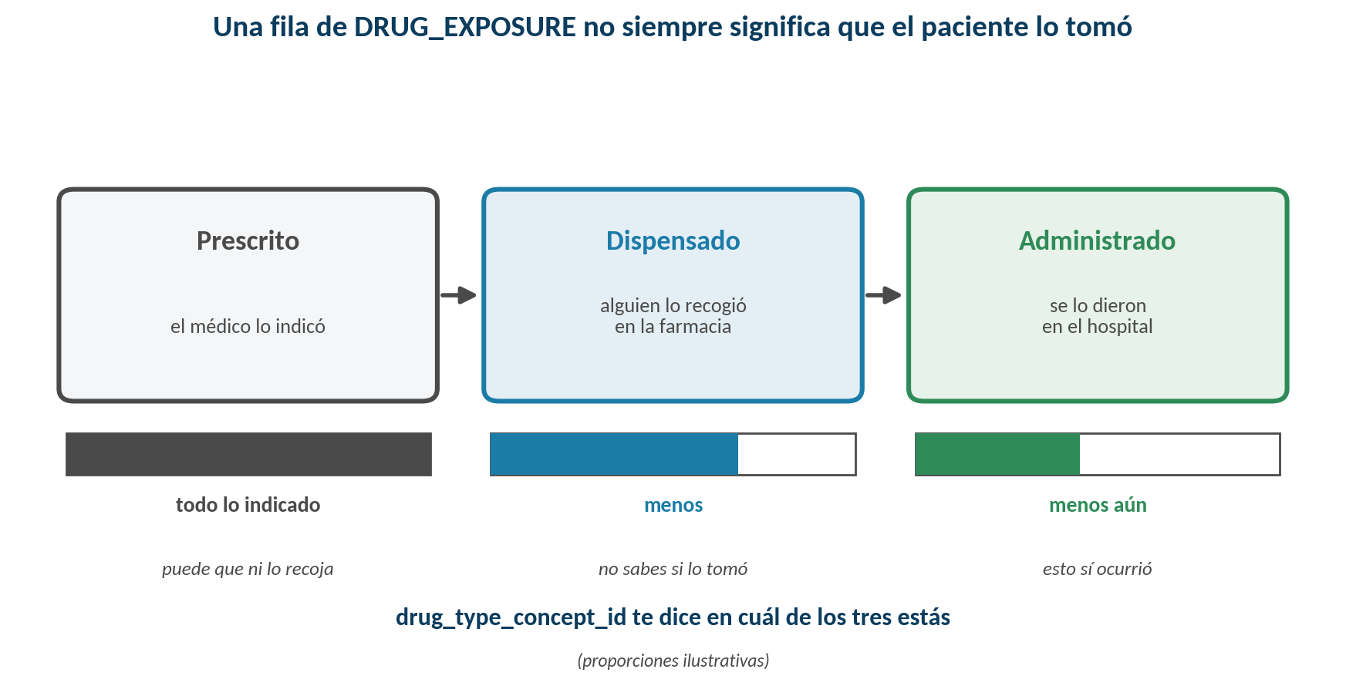

Slide 7
Sesión 13 · Ciencia de Datos Aplicada en Biomedicina
El problema de la fecha de fin
drug_exposure_start_date = 2023-03-01
days_supply = 30
drug_exposure_end_date = ?
Tres situaciones distintas:
Viene en el dato — confía, con reservas
Se inﬁere de
days_supply
— es una estimación del ETL
No hay nada — algunos ETL ponen
start_date
y ya: exposición de un día
Antes de cualquier análisis de exposición, averigua cuál de las tres es tu base. Cambia por completo
lo que signiﬁcan tus resultados.
Dr. Antonio Daniel Martínez Gutiérrez · 2027-1
6

Slide 8
Sesión 13 · Ciencia de Datos Aplicada en Biomedicina
2. De exposiciones a eras
Dr. Antonio Daniel Martínez Gutiérrez · 2027-1
7

Slide 9
Sesión 13 · Ciencia de Datos Aplicada en Biomedicina
DRUG_ERA
: lo que ya construiste en la sesión 11
Exposiciones sucesivas al mismo ingrediente, colapsadas cuando el hueco entre ellas es menor al gap de
persistencia — por convención, 30 días.
surtidos: ●──●──● ●──●──● ●──●
0 30 60 250 280 310 505 535
└─ 160 d ─┘ └─ 195 d ─┘
DRUG_ERA: [══ era 1 ══] [══ era 2 ══] [era 3]
Es exactamente el algoritmo de gaps and islands de la sesión 11
Es una tabla derivada: no viene del hospital, la calcula un script
CONDITION_ERA
hace lo mismo con diagnósticos;
DOSE_ERA
, con dosis constante
Dr. Antonio Daniel Martínez Gutiérrez · 2027-1
8

Slide 10
Sesión 13 · Ciencia de Datos Aplicada en Biomedicina
3.
MEASUREMENT
Dr. Antonio Daniel Martínez Gutiérrez · 2027-1
9

Slide 11
Sesión 13 · Ciencia de Datos Aplicada en Biomedicina
Resultados con valor
measurement_concept_id -- QUÉ se midió (LOINC)
measurement_date -- cuándo
value_as_number -- el número
unit_concept_id -- en qué unidad
range_low, range_high -- el rango de referencia DEL LABORATORIO
value_as_concept_id -- cuando el resultado es categórico (positivo/negativo)
range_low
/
range_high
: el rango del laboratorio que lo procesó, que puede variar entre sitios
Dr. Antonio Daniel Martínez Gutiérrez · 2027-1
10

Slide 12
Sesión 13 · Ciencia de Datos Aplicada en Biomedicina
4.
MEASUREMENT
contra
OBSERVATION
Dr. Antonio Daniel Martínez Gutiérrez · 2027-1
11

Slide 13
Sesión 13 · Ciencia de Datos Aplicada en Biomedicina
La regla y los casos grises
Va en…
Cuando…
Ejemplos
MEASUREMENT
hay una prueba con resultado
HbA1c, creatinina, presión arterial, peso
es un hecho clínico que no es diagnóstico,
tabaquismo, historia familiar, escalas, motivo
OBSERVATION
procedimiento ni medición
de consulta
Casos grises reales:
¿El peso es medición u observación?
→
MEASUREMENT (se midió)
¿«Fuma 10 cigarros al día»?
→
OBSERVATION (se preguntó)
¿Una escala de dolor 0–10?
→
depende del ETL. Busca en las dos
Regla práctica: si no lo encuentras donde esperabas, está en la otra.
Dr. Antonio Daniel Martínez Gutiérrez · 2027-1
12

Slide 14
Sesión 13 · Ciencia de Datos Aplicada en Biomedicina
5. El infierno de las unidades
Dr. Antonio Daniel Martínez Gutiérrez · 2027-1
13

Slide 15
Sesión 13 · Ciencia de Datos Aplicada en Biomedicina
El mismo analito, números incomparables
Analito
Unidad A
Unidad B
Factor
Glucosa
mg/dL
mmol/L
÷ 18
Creatinina
mg/dL
µmol/L
× 88.4
HbA1c
% (NGSP)
mmol/mol (IFCC)
fórmula, no factor
Colesterol
mg/dL
mmol/L
÷ 38.7
-- Nunca promedies sin mirar la unidad
SELECT unit_concept_id, count(*), avg(value_as_number)
FROM measurement WHERE measurement_concept_id = 3004410
GROUP BY unit_concept_id;
Una glucosa de 5.5 puede ser normal (mmol/L) o incompatible con la vida (mg/dL). Promediar ambas da
un número que no describe a nadie.
Dr. Antonio Daniel Martínez Gutiérrez · 2027-1
14

Slide 16
Sesión 13 · Ciencia de Datos Aplicada en Biomedicina
Valores implausibles: filtrar sin inventar
-- ¿Qué rango es "posible"? No lo decides tú solo
WHERE value_as_number BETWEEN 3 AND 20 -- HbA1c en %
Los rangos no son opinión: se citan de una fuente
Distingue implausible (HbA1c de 0 o de 200) de extremo pero real (HbA1c de 16 en una cetoacidosis)
Y distingue ambos de valor centinela (sesión 3): si el mismo valor imposible se repite exactamente, es
una convención, no un error
Documenta el criterio y cuenta cuántos excluiste. Un ﬁltro sin número reportado es una decisión invisible.
Dr. Antonio Daniel Martínez Gutiérrez · 2027-1
15

Slide 17
Sesión 13 · Ciencia de Datos Aplicada en Biomedicina
6. Otras tablas relevantes
Dr. Antonio Daniel Martínez Gutiérrez · 2027-1
16

Slide 18
Sesión 13 · Ciencia de Datos Aplicada en Biomedicina
Cuándo las vas a necesitar
Tabla
Para qué
PROCEDURE_OCCURRENCE
cirugías, estudios de imagen, diálisis
DEVICE_EXPOSURE
implantes, bombas de insulina, marcapasos
NOTE
/
NOTE_NLP
texto clínico libre y sus anotaciones (sesión 28)
SPECIMEN
muestras biológicas
PAYER_PLAN_PERIOD
cobertura del seguro — deﬁne observabilidad en claims
COST
estudios farmacoeconómicos
FACT_RELATIONSHIP
relacionar hechos entre tablas distintas
PAYER_PLAN_PERIOD
merece atención: en bases de claims, la cobertura deﬁne cuándo ves al
paciente. Es primo de
OBSERVATION_PERIOD
.
Dr. Antonio Daniel Martínez Gutiérrez · 2027-1
17

Slide 19
Sesión 13 · Ciencia de Datos Aplicada en Biomedicina
7. Calidad de datos
Dr. Antonio Daniel Martínez Gutiérrez · 2027-1
18

Slide 20
Sesión 13 · Ciencia de Datos Aplicada en Biomedicina
Qué revisar antes de confiar en una base OMOP
1. Completitud del mapeo —
concept_id = 0
por dominio (sesión 12)
2. Plausibilidad — valores fuera de rango, fechas imposibles
3. Temporalidad — ¿eventos fuera de
observation_period
? ¿antes de nacer?
4. Consistencia — ¿las unidades cuadran con el LOINC? ¿hay
days_supply
?
Herramientas que lo automatizan:
Data Quality Dashboard — más de 3 000 veriﬁcaciones
Achilles — caracterización descriptiva: qué hay realmente ahí
Dr. Antonio Daniel Martínez Gutiérrez · 2027-1
19

Slide 21
Sesión 13 · Ciencia de Datos Aplicada en Biomedicina
8. Patrones de consulta
Dr. Antonio Daniel Martínez Gutiérrez · 2027-1
20

Slide 22
Sesión 13 · Ciencia de Datos Aplicada en Biomedicina
Los tres que más vas a usar
Expuestos a un ingrediente en una ventana:
SELECT DISTINCT de.person_id
FROM drug_exposure de
JOIN concept_ancestor ca ON ca.descendant_concept_id = de.drug_concept_id
WHERE ca.ancestor_concept_id = 1503297 -- metformina (ingrediente)
AND de.drug_exposure_start_date BETWEEN :inicio AND :fin;
Último laboratorio antes del índice
→
ROW_NUMBER()
(sesión 11)
Adherencia (PDC) — proporción de días cubiertos:
Días con fármaco disponible
PDC =
d as del periodo
ˊ
ı
Dr. Antonio Daniel Martínez Gutiérrez · 2027-1
21

Slide 23
Sesión 13 · Ciencia de Datos Aplicada en Biomedicina
Para llevar
1. Prescrito, dispensado y administrado no son lo mismo.
drug_type_concept_id
te dice cuánto
puedes creerle a esa ﬁla.
2.
DRUG_ERA
es el gaps and islands de la sesión 11, al nivel de ingrediente y con un gap de 30 días por
convención.
3. Nunca promedies sin mirar la unidad. Y al ﬁltrar implausibles, cita la fuente del rango y reporta
cuántos excluiste.
Dr. Antonio Daniel Martínez Gutiérrez · 2027-1
22

Slide 24
Sesión 13 · Ciencia de Datos Aplicada en Biomedicina
Laboratorio
Exposición a fármacos y laboratorios
Caracterizar
DRUG_EXPOSURE
, construir tus propias eras y compararlas con la tabla derivada, calcular
adherencia, normalizar unidades y producir un reporte de calidad de datos.
Entregable:
farmacoepi.sql
+ reporte de calidad con números.
labs/s13-omop-drug-measurement/README.md
Dr. Antonio Daniel Martínez Gutiérrez · 2027-1
23

Slide 25
Sesión 13 · Ciencia de Datos Aplicada en Biomedicina
¿Preguntas?
Dr. Antonio Daniel Martínez Gutiérrez · 2027-1
24

